Slide 1
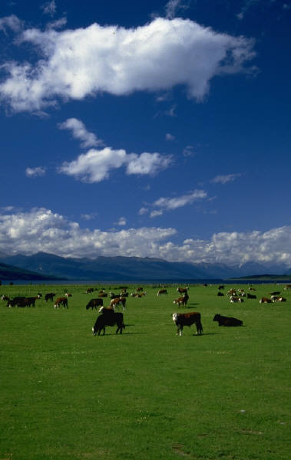
I. Pendahuluan
Dosen : Lizah Khairani, S.Pt., M.T., M.Agr.
Waktu :

Slide 2
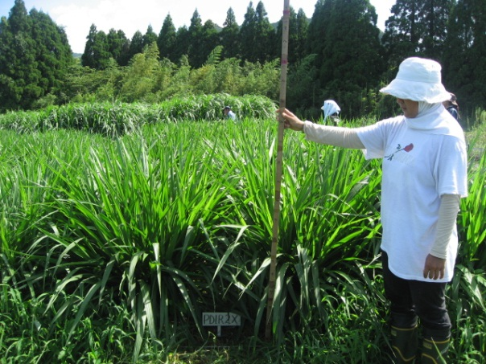
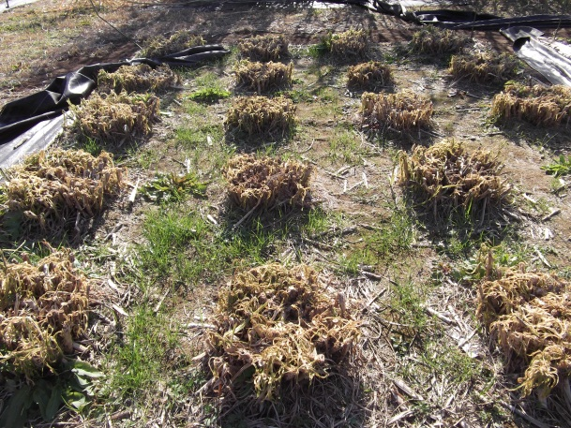
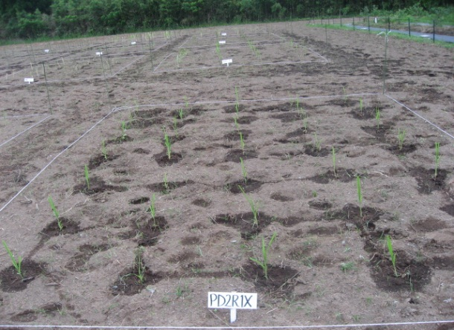
Kontrak Pembelajaran
Perkuliahan : 03 September– 13 Desember 2020.
Penilaian/ evaluasi :
Ujian I = 30 %
Ujian II = 30 %
Praktikum = 25 %
    Ujian
    Laporan (seminggu setelah praktikum)
Tugas = 10 %
Kuis = 5 %.
TOTAL = 100 %
Tidak ada ujian susulan.

Slide 3
SILABUS KULIAH
J10203 - AGROSTOLOGI
SEMESTER GANJIL 2020
MINGGU KE- | KULIAH KE- | TANGGAL | TOPIK
M1 | 1 |  | Pendahuluan
M2 | 2 |  | Sifat Kimia dan Biologi Tanah
M3 | 3 |  | Pupuk
M4 | 4 |  | Pemupukan
M5 | 5 |  | Anatomi Rumput
M6 | 6 |  | Anatomi Legum
M7 | 7 |  | Perbanyakan Tanaman
M8 | 8 |  | UJIAN I (Kuliah Ke-1 s/d Ke-7)
M9 | 9 |  | Pengenalan Species-Species Rumput Tanaman Pakan
M10 | 10 |  | Pengenalan Species-Species Legum Tanaman Pakan
M11 | 11 |  | Pengendalian Gulma
M12 | 12 |  | Pengenalan Species-Species Gulma Bagi Tanaman Pakan
M13/14 | 13/14 |  | Pembukaan dan Pengolahan Lahan Pengelolaan Padang Rumput dan Kebun Rumput
M14/15 | 14/15 |  | Design plot research on forage crops
M15/16 | 15/16 |  | UJIAN II (Kuliah Ke-8 s/d Ke-14)

Slide 4
Text books:
BARNES, R.F. 2007. Forages
BELL, H.M. 1973. Rangeland Management for Livestock.
BOGDAN, A.V. 1977. Tropical Pasture and Fodder Plant.
DAVIS, W and C.L. SIDMORE. 1966. Tropics Pasture.
HEADY, H.F. and E.B. HEADY. 1982. Range and Wildlife Management in the Tropic.
HUMPREY, L.R. 1978. Tropical Pasture and Fodder Plant.
MC ILROY. 1976. Pengantar Budidaya Padang Penggembalaan.
MORLEY, F.H.W. 1986. Grazing Animal.
MOTT, G.O. 1960. Pasture and Range Research.
PEARSON, C.J. and R.L. ISON. 1987. Agronomy of Grassland System.
SAMPSON, A.W. 1928. Livestock Husbandry on Range and Pasture.
SKERMAN, P.J. 1977. Tropical Forage Legume.
SKERMAN, P.J. 1990. Tropical Grasses.
STODDART, A.W., A.O. SMITE, and T.W. BOX. 1975. Range Management.
VALLENTINE, J.F. 1990. Grazing Management.
LEMAND, M. 1976. Principles Field Crop Production.

Slide 5
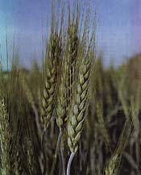
What are Forages?
= fourrage (French), foraje (Spanish) and foraggio (Italian)
The definition
= food for horses and cattle (Oxford English Dictionary )
→ does not correspond with either popular or scientific usage, being too wide in terms of ‘food’ and too narrow in terms of the animals considered.
= edible parts of plants, other than separated grain, that can provide feed for grazing animals or that can be harvested for feeding. (the Forage and Grazing Terminology Committee (1991), a group endorsed by the International Grassland Congress)

Slide 6
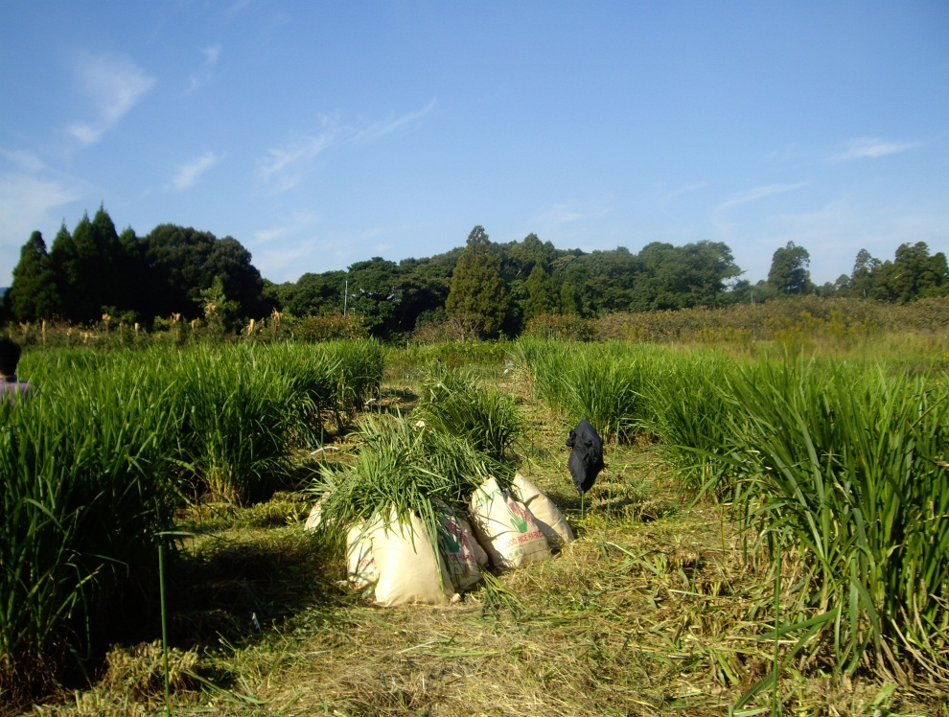
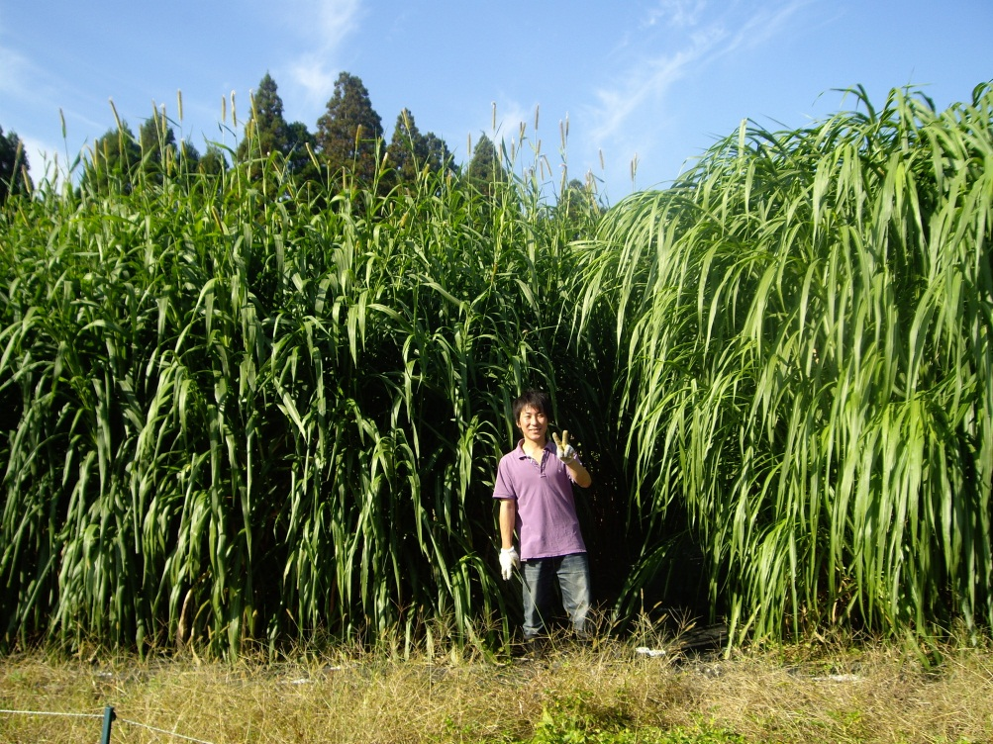
Tanaman (hijauan) makanan ternak：
tanaman yang sengaja ditanam serta telah dibudidayakan (sehingga meningkat daya gunanya) ataupun masih hidup secara liar, yang biasa diberikan kepada ternak, baik berupa daun, batang, buah/ biji, atau umbinya, seluruh atau sebagian dari padanya, serta tidak menimbulkan pengaruh buruk terhadap ternak yang memakannya.

Slide 7
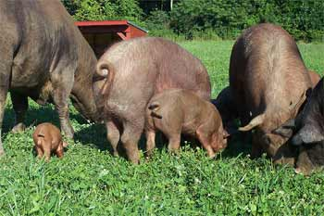
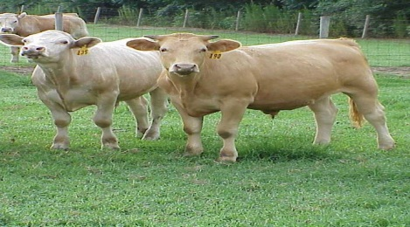
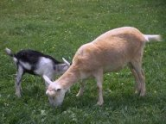
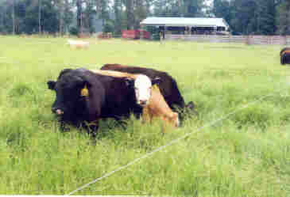
Ilmu Tanaman Makanan Ternak
= suatu ilmu yang mempelajari segala aspek mengenai sifat tanaman makanan ternak yang erat hubungannya dengan keadaan tanah, iklim, serta tujuan peternakan.
Tabel. Sumber Makanan (%) Berbagai Jenis Tanaman
Susetyo (1969)
Sumber | Ternak
 | Babi | Unggas | Sapi perah | Sapi daging | Domba
Konsentrat | 97,40 | 95,30 | 26.20 | 18,40 | 6,00
Hijauan | 2,60 | 4,70 | 73,80 | 81,60 | 94,00

Slide 8
Feed types included within the definition of forage
Herbage = Leaves, stems, roots of non-woody species, including sown and permanent grassland and crops that may be grazed or cut.
Hay and silage
Browse =Buds, leaves and twigs of woody species
Straw

Slide 9
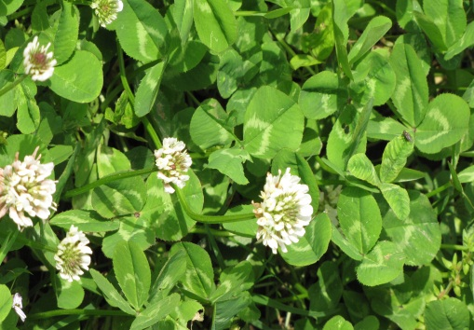
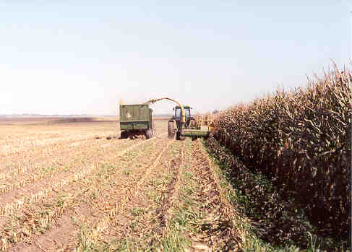
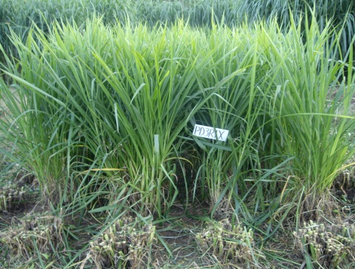
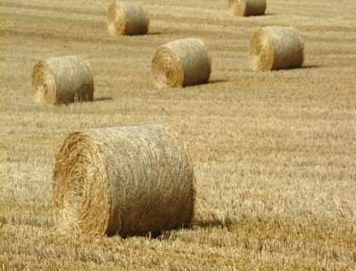
Feed types included within the definition of forage
Soilage: HMT yg telah dipotong-potong & diberikan kpd ternak dlm bentuk segar.
Silage: HMT yg telah dipotong-potong & disimpan dgn cara tertentu u/ mempertahankan kesegarannya.
Hay: HMT yg telah dipotong & dikeringkan dgn cara-cara tertentu, dgn maksud agar zat-zat hara di dalamnya tdk byk mengalami kemunduran.
Browse: Daun-daun muda/ pucuk-pucuk dari semak atau pohon-pohon yang diberikan kepada ternak (co: nangka, petai cina, turi).
Pasturage: HMT yang khusus disediakan bagi ternak yg digembalakan.
Pasture: padang rumput yg disediakan khusus u/ menggembalakan ternak.
Forage: makanan ternak yg berasal dari tumbuh-tumbuhan yg nilai gizinya relatif lebih rendah daripada concentrate.
Forage crops: tanaman yg ditanam secara khusus u/ makanan ternak.
Herbage: suatu bagian tanaman baik berupa daun, tangkai ataupun bagian lain yg lunak yg dimakan ternak.
Roughage: HMT yang serat kasarnya tinggi (roughage termasuk forage).

Slide 10
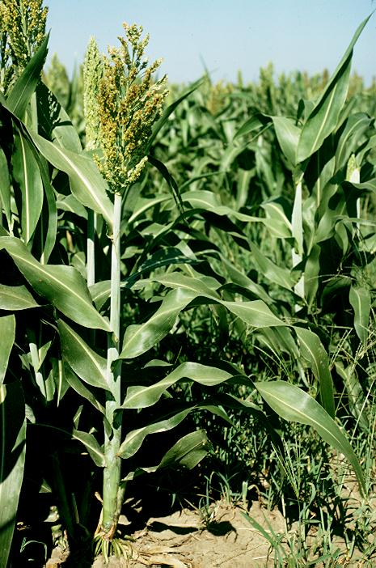
Faktor yang mempengaruhi nilai tanaman makanan ternak:
Proximate analysis (analisa kimia)
Digestibility trial
Palatability

Slide 11
Faktor yang mempengaruhi susunan kimia tanaman makanan ternak:
Kesuburan tanah
Macam/ jenis tanaman
Umur tanaman waktu dipanen
Iklim
Cuaca selama/ sebelum panen.
Pengaruh tanah
Pengaruh tanaman
Pengaruh iklim

Slide 12
Pengaruh Tanah
Kesuburan fisik
~tekstur dan struktur tanah
Kesuburan kimia
~kandungan unsur hara (N, P, K, Ca, S, Mg dst)
Kesuburan biologi

Slide 13
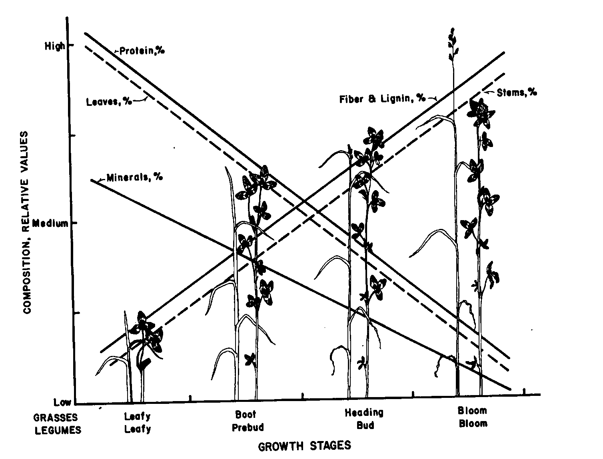
Pengaruh tanaman
Perbedaan analisa kimia dari suatu HMT:
Jenis tanaman
Bagian tanaman
Umur tanaman

Slide 14
Production x Nutritive Value
High
Forage Yield
Low
Stage of Maturity (Time)

Slide 15
Production x Nutritive Value
High
Forage Yield
Nutritive Value
Low
Stage of Maturity (Time)

Slide 16
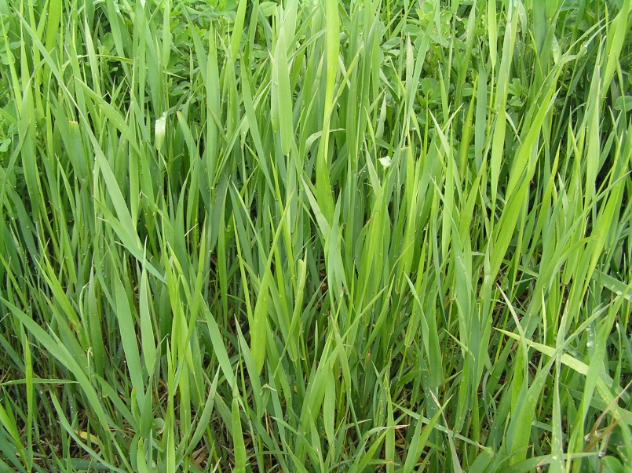
Forage Nutritive Value
Water (~ 80%)
Dry Matter (~ 20%)

Slide 17

Forage Nutritive Value
Water (~ 20%)
Hay
Dry Matter (~ 80%)
Water (~ 65%)
Silage
Dry matter (~ 35%)

Slide 18
Forage Nutritive Value
 | Protein
 | Lipids
 | Sugars
 | Starch
Dry Matter | Pectin
 | Cellulose
 | Hemicellulose
 | Lignin
 | Mineral
 | Vitamins

Slide 19
Forage Nutritive Value
 | Protein (CP) | %N x 6.25
Dry Matter
 | Energy (TDN) |  | Cell contents
 |  |  | Cell wall (Fiber)

Slide 20
Pengaruh iklim
Peterson (1933) melakukan penelitian terhadap rumput gajah dan hasilnya sbb:
Kadar Berat Kering (BK) berbanding terbalik dengan besarnya curah hujan
Kadar Protein Kasar (PK) turun dengan naiknya curah hujan bulanan.
Kadar Serat Kasar (SK) naik selama musim hujan dan pada musim kemarau menurun.
Kadar Abu mirip kurvanya dengan kurva bahan kering

